Slide 1
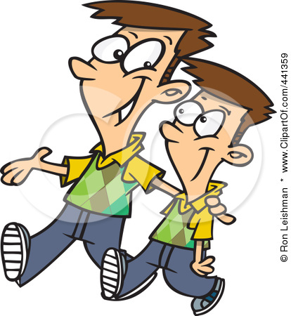
बड़े भाई साहब

Slide 2
सूची पृष्ठ
लेखक के बारे में
किरदारों का वर्णन
कहानी
पाठ से मिली सीख
पाठ में आये मुहावरे

Slide 3
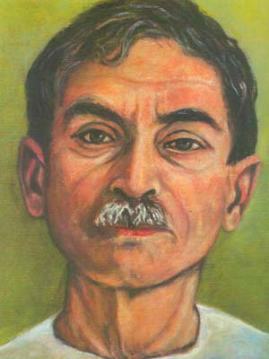
लेखक के बारे में
इस पाठ के लेखक प्रेमचंद जी हैं|
31 जुलाई 1880 को बनारस कॆ करीब लमही गाँव में उनका जन्म हुआ।
आम आदमी के दुख-दर्द बॆजोड़ चितॆरॆ प्रॆमचंद को उनकॆ जीवन काल में ही कथा सम्राट, उपन्यास सम्राट कहा जानॆ लगा था।
अपनी रचनाओं में उन्होंने उन लोगों को प्रमुख पात्र बनाकर साहित्य में जगह दी जिन्हें जीवन और जगत में केवल प्रताड़ना और लांछन ही मिले थे।

Slide 4
किरदारों का वर्णन
बड़े भाई साहब : वे अध्ययनशील थॆ, गंभीर प्रवृति के थॆ , अपने चोट भाई के हितैषी थॆ। वे रटंत शिक्षा प्रणाली के विरोधी थॆ। वे वाक् कला में माहिर थॆ और अपने कहते भाई के सामने ऐसे उदहारण प्रस्तुत करते थॆ की छोटा भाई उनके सामने नतमस्तक हो जाए।
छोटा भाई : वह बिलकुल भी अध्ययनशील नहीं था। उसकी रूचि खेल कूद में थी। उसको पतंग उड़ने का शॉक था। वह अपने बड़े भाई का सम्मान करता है। वह बिना पढ़े भी पास हो जाता था।

Slide 5
कहानी
यह कहानी बड़े भाई व छोटे भाई के संबंधों व उनके बीच की नोक-झोक को बड़े अच्हे से दर्शाती है। जहाँ बड़ा भाई दिन-रात पढाई में लगा रहता था, वहां छोटा भाई से एक घंटा भी टिक कर पढ़ा नहीं जाता। छोटे भाई का मन खेल- कूद में लगा रहता था। आश्चर्य से बड़ा भाई जो हर समय पढता रहता था वह तो फ़ैल हो गया और छोटा भाई खेल खुद कर भी कक्षा में अव्वल आ गया। इस कारण छोटे भाई में थोडा अहंकार आ गया। बड़े भाई साहब ने समझाने की कोशिश करी परन्तु छोटे भाई का ध्यान खेल कूद में ही रहा।

Slide 6
जब अगले साल बड़े भाई साहब फिर फ़ैल हो गए व छोटा भाई फिर अव्वल आया, तब तो छोटे भाई के अहंकार की तो मनो जेसे कोई सीमा ही नहीं रही। उसने गंदे लडको से दोस्ती करली व पतंग उड़ाना शुरू कर दिया। जब बड़े भाई ने उसे ऐसा करते देखा तब वह बहुत दुखी व क्रोधित हुए। उन्होंने छोटे भाई को समझाया की चाहे वह कक्षा में उससे आगे भी निकल जाए , पर उनका अनुभव उससे कहीं ज्यादा है।बड़ा भाई छोटे भाई को सही रास्ते पर चलन अपना कर्त्तव्य मानते थे व इसलिए हमेशा सही कार्य करके एक अची मिसाल कायम करते थॆ। उस दिन छोटे भाई के मन में बड़े भाई के प्रति श्रधा उत्पन हुई।

Slide 7
पाठ से मिली सीख
ज़िन्दगी का अनुभव किताबी ज्ञान से ज्यादा महत्त्वपूर्ण है। जीवन की समझ किताबी ज्ञान से नहीं आती, इससे जीवन के वास्तविकताओं का सामना नहीं किया जा सकता। किताबी ज्ञान प्राप्त करके व्यक्ति परिपक्व नहीं हो पता। व्यक्ति ज़िन्दगी के अनुभवों से ही सब सीखता है। ज़िन्दगी का अनुभव हमें ज़िन्दगी की कठिनाइयों का सामना करने की प्रेरणा देता है। ज़िन्दगी के अनुभव के आधार पर व्यक्ति बड़े से बड़े काम को सरलता से कर सकता है।

Slide 8
पाठ में आये मुहावरे
छोटा मुँह बड़ी बात (बढ़- चढ़ कर बाते करना)
खून जलाना (मॆहनत करना)
दूध का दूध पानी का पानी (पूर्ण न्याय)
घाव पर नमक छिडकना (दुखी को और दुखी करना)
गिरह बांधना (अच्छॆ से समझ लेना)
लोहे के चन्ने चबाना (कठिन कार्य करना)
दबे पाँव आना (धीरे से आना)
जिगर के टुकड़े टुकड़े होना (बहुत अधिक दुख होना)

Slide 9
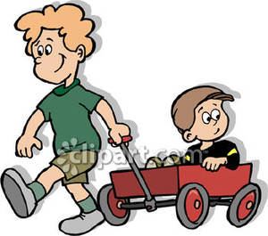
धन्यवाद !

